Slide 1
第六讲 图（上）

Slide 2
6.2 图的遍历

Slide 3



深度优先搜索(Depth First Search, DFS)
类似于树的先序遍历
void DFS ( Vertex V )
{ visited[ V ] = true; for ( V 的每个邻接点 W )
if ( !visited[ W ] ) DFS( W );
}
若有N个顶点、E条边，时间复杂度是
用邻接表存储图，有O(N+E)
用邻接矩阵存储图，有O(N²)

Slide 4
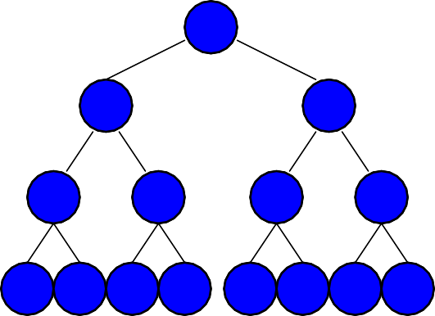
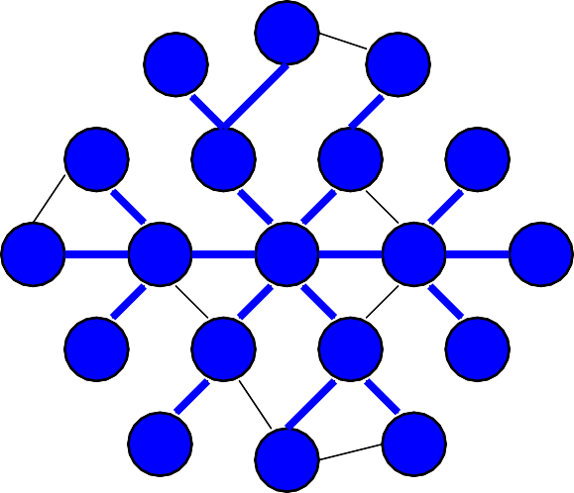

广度优先搜索(Breadth First Search, BFS)
1
9
10
8
2
3
11
2 3
19
5 6 7
8 9 10 11 12 13 14 15
4
18
7
1
4
12
17
6
5
13
void BFS ( Vertex V )
{ visited[V] = true; Enqueue(V, Q); while(!IsEmpty(Q)){
V = Dequeue(Q);
for ( V 的每个邻接点 W ) if ( !visited[W] ) { visited[W] = true;
Enqueue(W, Q);
}
}
16
15
14
若有N个顶点、E条边，时间复杂度是
用邻接表存储图，有O(N+E)
用邻接矩阵存储图，有O(N²)
}

Slide 5
图不连通怎么办？
连通：如果从V到W存在一条（无向）路径，则称
V和W是连通的
路径：V到W的路径是一系列顶点{V, v₁, v₂, …, v_{n}, W}的集合，其中任一对相邻的顶点间都有图 中的边。路径的长度是路径中的边数（如果带
权，则是所有边的权重和）。如果V到W之间的所
有顶点都不同，则称简单路径
回路：起点等于终点的路径
连通图：图中任意两顶点均连通

Slide 6
图不连通怎么办？
连通分量：无向图的极大连通子图
极大顶点数：再加1个顶点就不连通了
极大边数：包含子图中所有顶点相连的所有边
A A
A
B
D B
D
B E
F D
C
C
C
B
D
G
E
F
C

Slide 7
图不连通怎么办？
强连通：有向图中顶点V和W之间存在双向路 径，则称V和W是强连通的
强连通图：有向图中任意两顶点均强连通
强连通分量：有向图的极大强连通子图
A
A
B
D
B
D
C
C
G

Slide 8


图不连通怎么办？
void DFS ( Vertex V )
{ visited[ V ] = true; for ( V 的每个邻接点 W )
if ( !visited[ W ] ) DFS( W );
每调用一次DFS(V)，就 把V所在的连通分量遍历 了一遍。BFS也是一样。
}
void ListComponents ( Graph G )
{ for ( each V in G )
if ( !visited[V] ) {
DFS( V ); /*or BFS( V )*/
}
}

